Slide 1
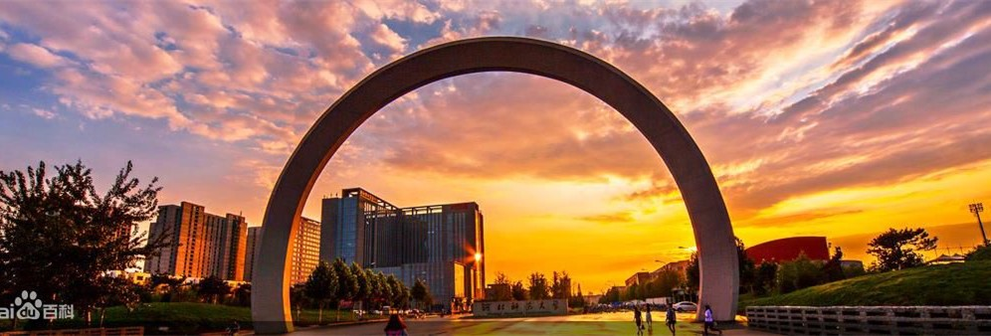
河北师大
如何让你遇见我
在我最美丽的时刻
为这 我已在佛前 求了五百年
求他让我们结一段尘缘
佛于是把我化作一棵树
长在你必经的路旁
阳光下慎重地开满了花
朵朵都是我前世的盼望
当你走近 请你细听
那颤抖的叶是我等待的热情
如何让你遇见我
在我最美丽的时刻
为这 我已在佛前 求了五百年
求他让我们结一段尘缘
佛于是把我化作一棵树
长在你必经的路旁
阳光下慎重地开满了花
朵朵都是我前世的盼望
当你走近 请你细听
那颤抖的叶是我等待的热情

Slide 2


我微笑着走向生活，
无论生活以什么方式回敬我。
报我以平坦吗？
我是一条欢乐奔流的小河。
报我以崎岖吗？
我是一座大山庄严地思索！
报我以幸福吗？
我是一只凌空飞翔的燕子。
报我以不幸吗？
我是一根劲竹经得起千击万磨！
生活里不能没有笑声，
没有笑声的世界该是多么寂寞。
什么也改变不了我对生活的热爱，
我微笑着走向火热的生活！
前 言
别 离

Slide 3


1
小别离
花开得太好，所以摇摇欲坠。这一切的事情，老得这样快。世间一直熙攘着。
目 录
2
小别离
花开得太好，所以摇摇欲坠。这一切的事情，老得这样快。世间一直熙攘着。
3
小别离
花开得太好，所以摇摇欲坠。这一切的事情，老得这样快。世间一直熙攘着。
4
小别离
花开得太好，所以摇摇欲坠。这一切的事情，老得这样快。世间一直熙攘着。

Slide 4
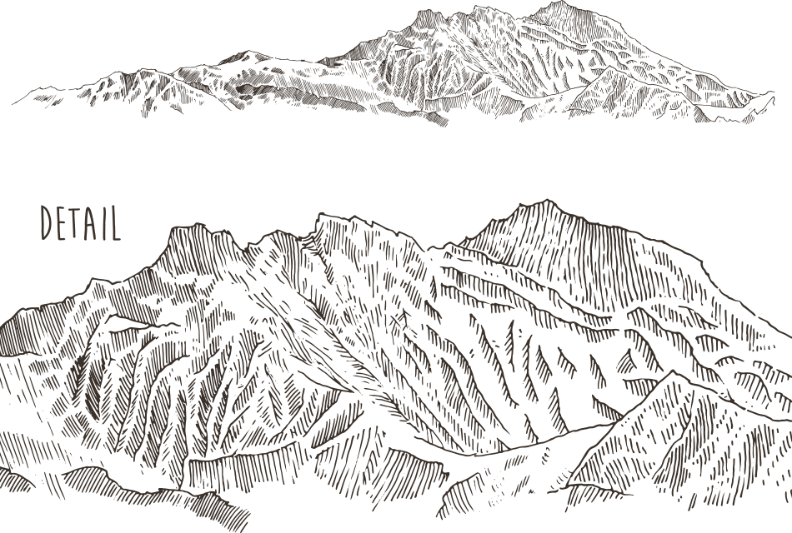
如何让你遇见我
在我最美丽的时刻
为这 我已在佛前 求了五百年
求他让我们结一段尘缘
佛于是把我化作一棵树
长在你必经的路旁
阳光下慎重地开满了花
朵朵都是我前世的盼望
当你走近 请你细听
那颤抖的叶是我等待的热情
单击此处输入标题
第一章

Slide 5
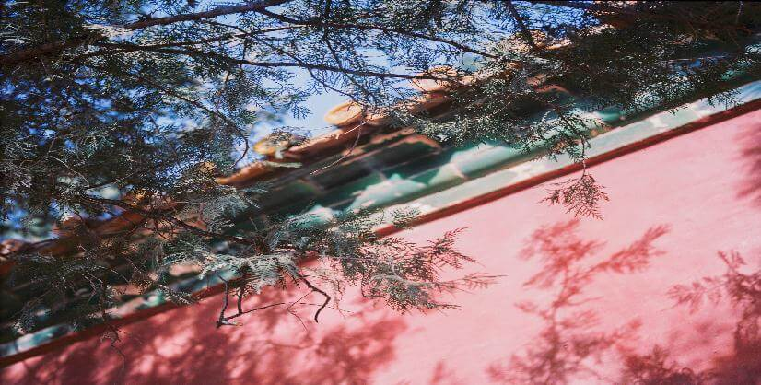
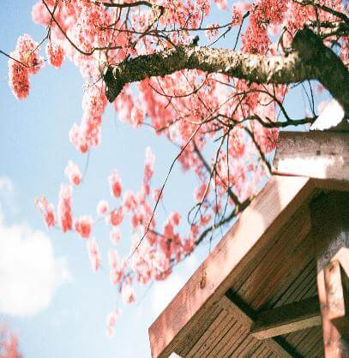

以梦为马
他的神情、他的声音、他衣角一条蜿蜒的纹路，他一切的一切，都足以回味千百遍，在黑暗或光明的河流里千缠百绕，长出花叶参天。或有樵夫看尽了枯荣，问为什么爱呢？可是在遥远的人之初，第一次心跳加速，第一次手足无措，第一次相思无从。谁又能说得清，为什么爱呢？
小
别
离
他的神情、他的声音、他衣角一条蜿蜒的纹路，他一切的一切，都足以回味千百遍，在黑暗或光明的河流里千缠百绕，长出花叶参天。或有樵夫看尽了枯荣，问为什么爱呢？可是在遥远的人之初，第一次心跳加速，第一次手足无措，第一次相思无从。谁又能说得清，为什么爱呢？

Slide 6



他的神情、他的声音、他衣角一条蜿蜒的纹路，他一切的一切，都足以回味千百遍，在黑暗或光明的河流里千缠百绕，长出花叶参天。或有樵夫看尽了枯荣，问为什么爱呢？可是在遥远的人之初，第一次心跳加速，第一次手足无措，第一次相思无从。谁又能说得清，为什么爱呢？
他的神情、他的声音、他衣角一条蜿蜒的纹路，他一切的一切，都足以回味千百遍，在黑暗或光明的河流里千缠百绕，长出花叶参天。或有樵夫看尽了枯荣，问为什么爱呢？可是在遥远的人之初，第一次心跳加速，第一次手足无措，第一次相思无从。谁又能说得清，为什么爱呢？

Slide 7
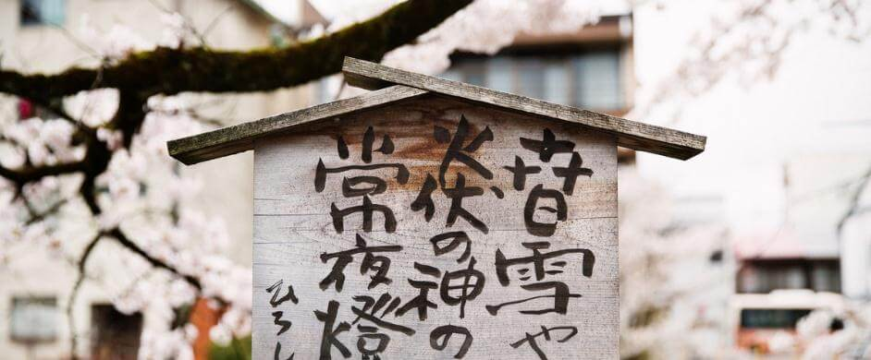

如何让你遇见我
在我最美丽的时刻
为这 我已在佛前 求了五百年
求他让我们结一段尘缘
佛于是把我化作一棵树
长在你必经的路旁
阳光下慎重地开满了花
朵朵都是我前世的盼望
当你走近 请你细听
那颤抖的叶是我等待的热情
以梦为马
以梦为马
如何让你遇见我
在我最美丽的时刻
为这 我已在佛前 求了五百年
求他让我们结一段尘缘
佛于是把我化作一棵树
长在你必经的路旁
阳光下慎重地开满了花
朵朵都是我前世的盼望
当你走近 请你细听
那颤抖的叶是我等待的热情

Slide 8



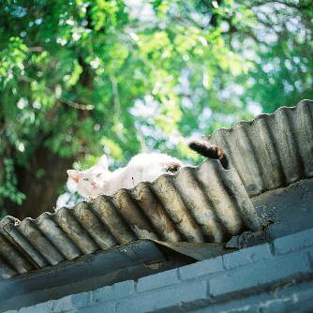
以 梦 为 马
我微笑着走向生活，
无论生活以什么方式回敬我。
报我以平坦吗？
我是一条欢乐奔流的小河。
报我以崎岖吗？
我是一座大山庄严地思索！
报我以幸福吗？
我是一只凌空飞翔的燕子。
报我以不幸吗？
我是一根劲竹经得起千击万磨！
生活里不能没有笑声，
没有笑声的世界该是多么寂寞。
什么也改变不了我对生活的热爱，
我微笑着走向火热的生活！
若长良川

Slide 9
如何让你遇见我
在我最美丽的时刻
为这 我已在佛前 求了五百年
求他让我们结一段尘缘
佛于是把我化作一棵树
长在你必经的路旁
阳光下慎重地开满了花
朵朵都是我前世的盼望
当你走近 请你细听
那颤抖的叶是我等待的热情
单击此处输入标题
第二章

Slide 10


他的神情、他的声音、他衣角一条蜿蜒的纹路，
他一切的一切，都足以回味千百遍，在黑暗或光明的河流里千缠百绕，长出花叶参天。
或有樵夫看尽了枯荣，问为什么爱呢？
有时候我希望你的一生能被拍成一部漫长的电影。然后让我比你晚出生一百年，一辈子只做一件事。
独自坐在房间里，对着墙上的荧幕光影，用我的一生，把你的一生慢慢看完。
以 梦 为 马

Slide 11


以 梦 为 马
他的神情、他的声音、他衣角一条蜿蜒的纹路，他一切的一切，都足以回味千百遍，在黑暗或光明的河流里千缠百绕，长出花叶参天。或有樵夫看尽了枯荣，问为什么爱呢？可是在遥远的人之初，第一次心跳加速，第一次手足无措，第一次相思无从。谁又能说得清，为什么爱呢？
他的神情、他的声音、他衣角一条蜿蜒的纹路，他一切的一切，都足以回味千百遍，在黑暗或光明的河流里千缠百绕，长出花叶参天。或有樵夫看尽了枯荣，问为什么爱呢？可是在遥远的人之初，第一次心跳加速，第一次手足无措，第一次相思无从。谁又能说得清，为什么爱呢？

Slide 12

H A P P Y D A Y
以 梦 为 马
他的神情、他的声音、他衣角一条蜿蜒的纹路，他一切的一切，都足以回味千百遍，在黑暗或光明的河流里千缠百绕，长出花叶参天。或有樵夫看尽了枯荣，问为什么爱呢？可是在遥远的人之初，第一次心跳加速，第一次手足无措，第一次相思无从。谁又能说得清，为什么爱呢？

Slide 13



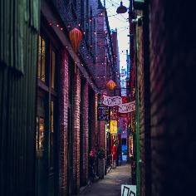
以梦为马
他的神情、他的声音、他衣角一条蜿蜒的纹路，他一切的一切，都足以回味千百遍，在黑暗或光明的河流里千缠百绕，长出花叶参天。或有樵夫看尽了枯荣，问为什么爱呢？可是在遥远的人之初，第一次心跳加速，第一次手足无措，第一次相思无从。谁又能说得清，为什么爱呢？

Slide 14


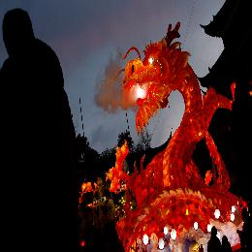

有时候我希望你的一生能被拍成一部漫长的电影。然后让我比你晚出生一百年，一辈子只做一件事。独自坐在房间里，对着墙上的荧幕光影，用我的一生，把你的一生慢慢看完。
人世间，酸甜苦辣，若长良川。
有时候我希望你的一生能被拍成一部漫长的电影。然后让我比你晚出生一百年，一辈子只做一件事。独自坐在房间里，对着墙上的荧幕光影，用我的一生，把你的一生慢慢看完。

Slide 15
如何让你遇见我
在我最美丽的时刻
为这 我已在佛前 求了五百年
求他让我们结一段尘缘
佛于是把我化作一棵树
长在你必经的路旁
阳光下慎重地开满了花
朵朵都是我前世的盼望
当你走近 请你细听
那颤抖的叶是我等待的热情
单击此处输入标题
第三章

Slide 16

以梦为马
他的神情、他的声音、他衣角一条蜿蜒的纹路，他一切的一切，都足以回味千百遍，在黑暗或光明的河流里千缠百绕，长出花叶参天。或有樵夫看尽了枯荣，问为什么爱呢？可是在遥远的人之初，第一次心跳加速，第一次手足无措，第一次相思无从。谁又能说得清，为什么爱呢？
以梦为马
他的神情、他的声音、他衣角一条蜿蜒的纹路，他一切的一切，都足以回味千百遍，在黑暗或光明的河流里千缠百绕，长出花叶参天。或有樵夫看尽了枯荣，问为什么爱呢？可是在遥远的人之初，第一次心跳加速，第一次手足无措，第一次相思无从。谁又能说得清，为什么爱呢？
若长良川

Slide 17
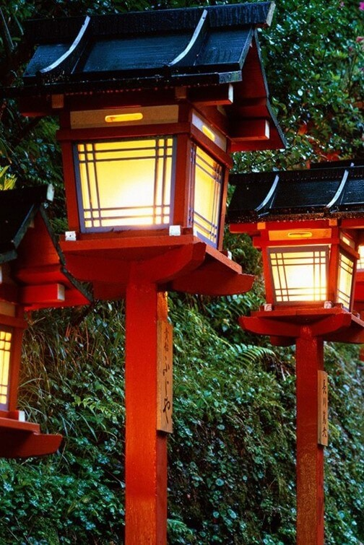

三月桃花，两人一马。
他的神情、他的声音、他衣角一条蜿蜒的纹路，他一切的一切，都足以回味千百遍，在黑暗或光明的河流里千缠百绕，长出花叶参天。或有樵夫看尽了枯荣，问为什么爱呢？可是在遥远的人之初，第一次心跳加速，第一次手足无措，第一次相思无从。谁又能说得清，为什么爱呢？
有时候我希望你的一生能被拍成一部漫长的电影。然后让我比你晚出生一百年，一辈子只做一件事。独自坐在房间里，对着墙上的荧幕光影，用我的一生，把你的一生慢慢看完。

Slide 18


小 别 离
他的神情、他的声音、他衣角一条蜿蜒的纹路，他一切的一切，都足以回味千百遍，在黑暗或光明的河流里千缠百绕，长出花叶参天。或有樵夫看尽了枯荣，问为什么爱呢？可是在遥远的人之初，第一次心跳加速，第一次手足无措，第一次相思无从。谁又能说得清，为什么爱呢？
他的神情、他的声音、他衣角一条蜿蜒的纹路，他一切的一切，都足以回味千百遍，在黑暗或光明的河流里千缠百绕，长出花叶参天。或有樵夫看尽了枯荣，问为什么爱呢？可是在遥远的人之初，第一次心跳加速，第一次手足无措，第一次相思无从。谁又能说得清，为什么爱呢？

Slide 19

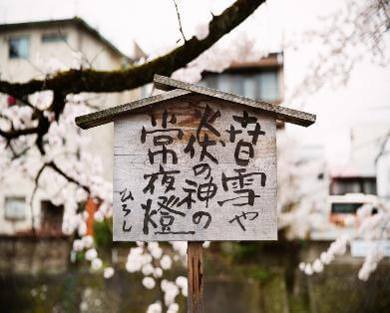

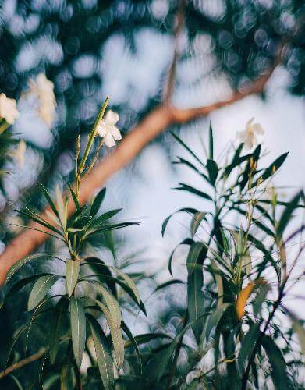

以 梦 为 马
如何让你遇见我
在我最美丽的时刻
为这 我已在佛前 求了五百年
求他让我们结一段尘缘
佛于是把我化作一棵树
长在你必经的路旁
阳光下慎重地开满了花
朵朵都是我前世的盼望

Slide 20
如何让你遇见我
在我最美丽的时刻
为这 我已在佛前 求了五百年
求他让我们结一段尘缘
佛于是把我化作一棵树
长在你必经的路旁
阳光下慎重地开满了花
朵朵都是我前世的盼望
当你走近 请你细听
那颤抖的叶是我等待的热情
单击此处输入标题
第四章

Slide 21
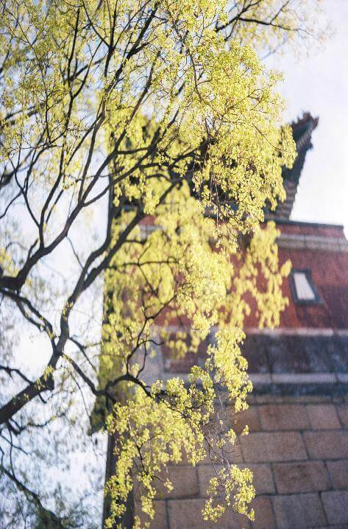

以 梦 为 马
有时候我希望你的一生能被拍成一部漫长的电影。然后让我比你晚出生一百年，一辈子只做一件事。独自坐在房间里，对着墙上的荧幕光影，用我的一生，把你的一生慢慢看完。
有时候我希望你的一生能被拍成一部漫长的电影
然后让我比你晚出生一百年
一辈子只做一件事
独自坐在房间里
对着墙上的荧幕光影
用我的一生
把你的一生慢慢看完
若 长 良 川

Slide 22
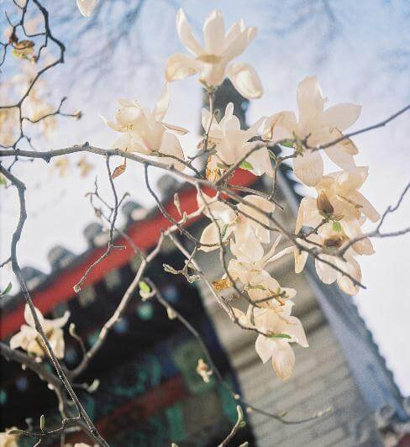

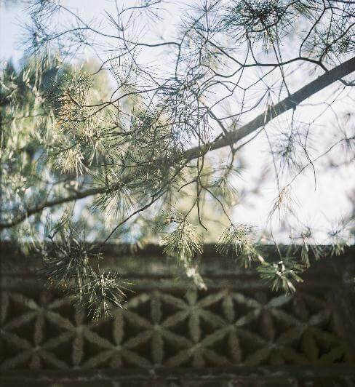
有时候我希望你的一生能被拍成一部漫长的电影。然后让我比你晚出生一百年，一辈子只做一件事。独自坐在房间里，对着墙上的荧幕光影，用我的一生，把你的一生慢慢看完。
有时候我希望你的一生能被拍成一部漫长的电影。然后让我比你晚出生一百年，一辈子只做一件事。独自坐在房间里，对着墙上的荧幕光影，用我的一生，把你的一生慢慢看完。
有时候我希望你的一生能被拍成一部漫长的电影。然后让我比你晚出生一百年，一辈子只做一件事。独自坐在房间里，对着墙上的荧幕光影，用我的一生，把你的一生慢慢看完。

Slide 23



以 梦 为 马
若长良川
他的神情、他的声音、他衣角一条蜿蜒的纹路，他一切的一切，都足以回味千百遍，在黑暗或光明的河流里千缠百绕，长出花叶参天。或有樵夫看尽了枯荣，问为什么爱呢？可是在遥远的人之初，第一次心跳加速，第一次手足无措，第一次相思无从。谁又能说得清，为什么爱呢？

Slide 24

单击此处输入标题
花开得太好，所以摇摇欲坠。这一切的事情，老得这样快。世间一直熙攘着。
叁
花开得太好，所以摇摇欲坠。这一切的事情，老得这样快。世间一直熙攘着。
贰
花开得太好，所以摇摇欲坠。这一切的事情，老得这样快。世间一直熙攘着。
壹
他的神情、他的声音、他衣角一条蜿蜒的纹路，他一切的一切，都足以回味千百遍，在黑暗或光明的河流里千缠百绕，长出花叶参天。或有樵夫看尽了枯荣，问为什么爱呢？可是在遥远的人之初，第一次心跳加速，第一次手足无措，第一次相思无从。谁又能说得清，为什么爱呢？

Slide 25

如何让你遇见我
在我最美丽的时刻
为这 我已在佛前 求了五百年
求他让我们结一段尘缘
佛于是把我化作一棵树
长在你必经的路旁
阳光下慎重地开满了花
朵朵都是我前世的盼望
当你走近 请你细听
那颤抖的叶是我等待的热情
如何让你遇见我
在我最美丽的时刻
为这 我已在佛前 求了五百年
求他让我们结一段尘缘
佛于是把我化作一棵树
长在你必经的路旁
阳光下慎重地开满了花
朵朵都是我前世的盼望
当你走近 请你细听
那颤抖的叶是我等待的热情
再 会

